Slide 1
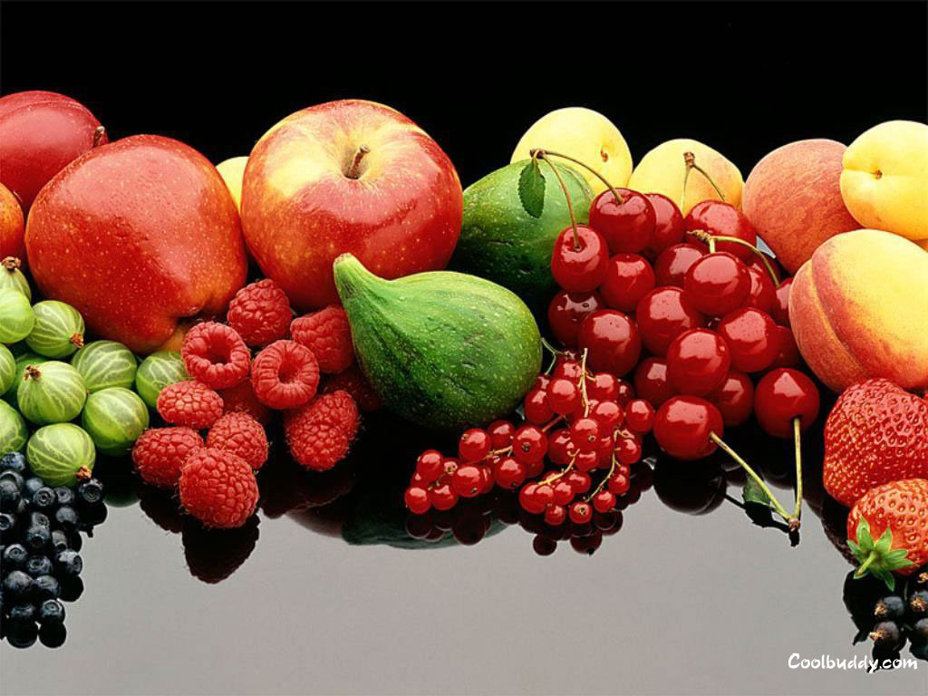
CHARLA-DEBATE:
Prevención de trastornos de alimentación
CENTRO:
FECHA:
HORARIO:
IMPARTIDA POR ARBADA

